Slide 1
REDUÇÃO DAS FILAS DO TRANSPORTE DE APOIO
C++
Luis Miguel Avila Mattos
Vítor de Melo Mandowski

Slide 2
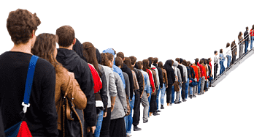
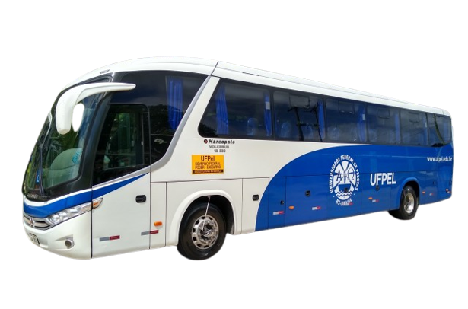



Desenvolver soluções para minimizar o tempo de espera pelos ônibus de apoio da UFPEL

Slide 3
Desenvolver soluções para minimizar o tempo de espera pelos ônibus de apoio da UFPEL
Sincronia dos Horários
Controle de Demanda
Localização Real Time

Slide 4
Horários

Slide 5

Construção de um banco de dados do fluxo dos ônibus

Slide 6
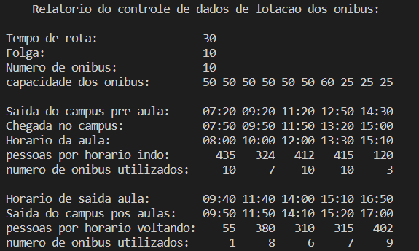
Protótipo desenvolvido do algoritmo de otimização de filas do transporte de apoio da UFPEL

Slide 7
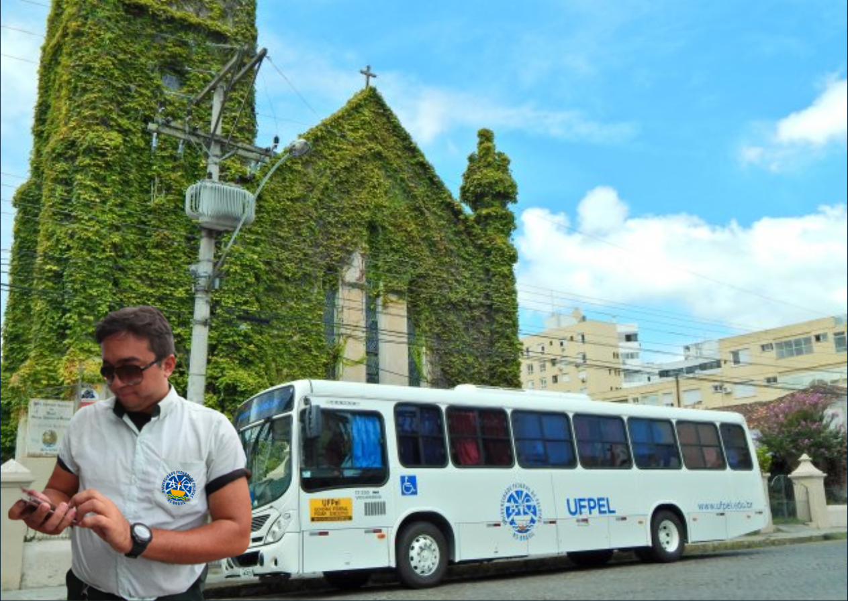
Demonstrativo do funcionamento prático

Slide 8
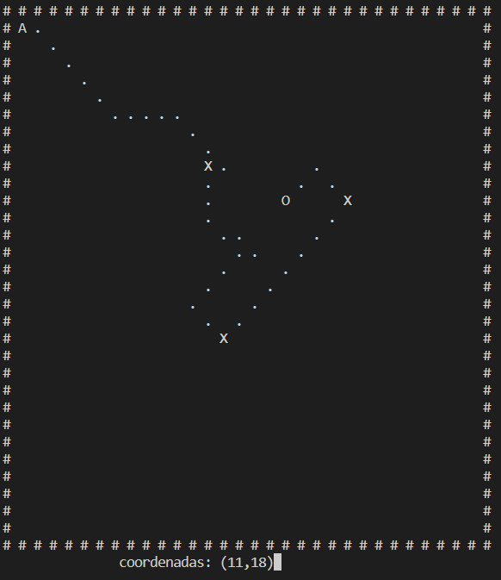
Protótipo desenvolvido do aplicativo de localização Real Time dos ônibus da UFPEL

Slide 9
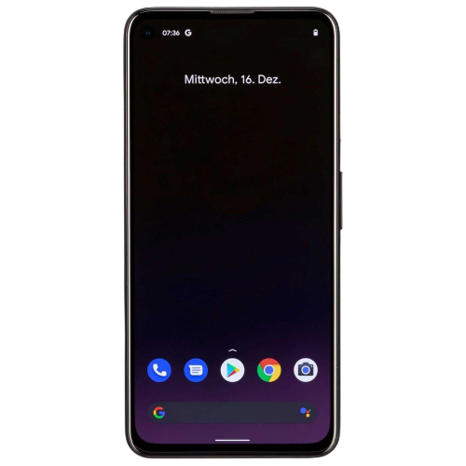
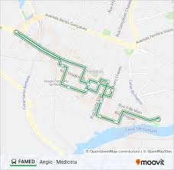

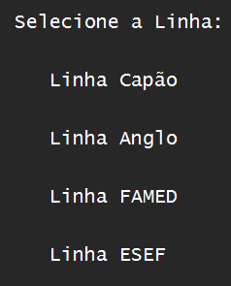
Demonstrativo do funcionamento prático

Slide 10
OBRIGADO!
C++
ALGUMA PERGUNTA?

